Slide 1
Service Blueprints Thema Gemeente Naam Datum
LOGO gemeente

Slide 2
Inhoud
Introductie
Thema xxx
Aanpak
Persona’s en klantreizen
Planning

Slide 3
Het ontstaan van de routekaart
Terugblik op de aanpak
5 rondes:
Bewustwording, kennismaking, op orde komen, plan maken en verwijzen, schuld afbouwen en vinger aan de pols
52 klantreizen en service blueprints opgesteld samen met:
Inwoners, ervaringsdeskundigen
Schuldhulpverleners
Wijkcoaches
Vrijwilligers
Informatiearchitecten, juristen, beleids- en dienstverleningsadviseurs

Slide 4
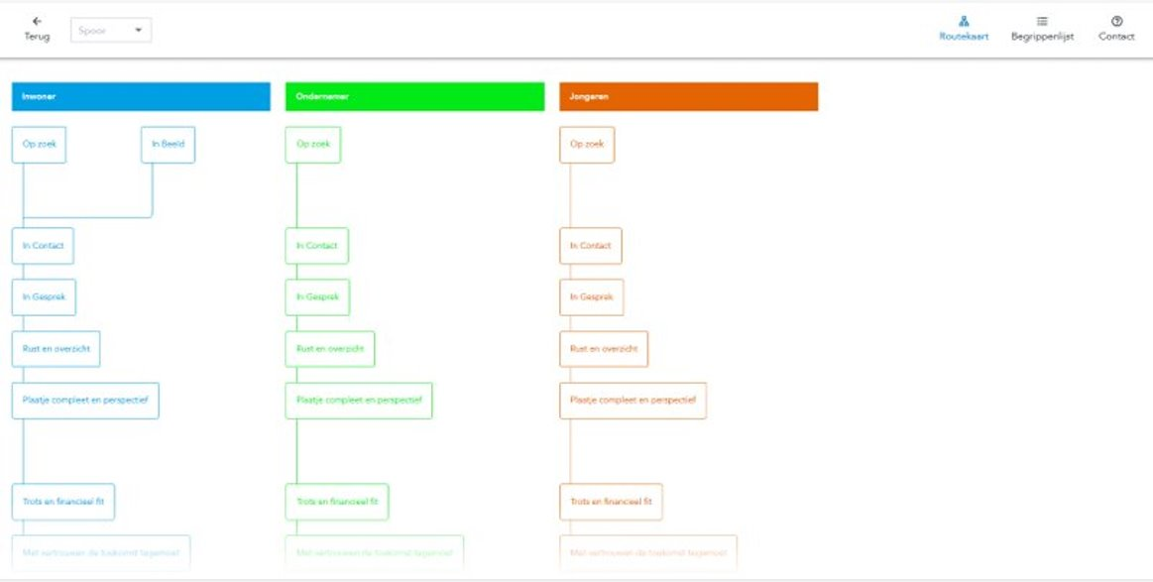
Thema en afbakening
Hier weergeven wat het thema inhoudt
En waar op de routekaart FZ zich bevindt: aangeven van de scope

Slide 5
Thema en afbakening
Wat zijn belangrijke aandachtspunten of verbeterpunten bij de gemeente?
Aandachtspunten en verbeterpunten
Ontwikkelingen
Bijvoorbeeld een nieuwe wet of nieuw beleid die direct invloed hebben op de inwoners.
Enz

Slide 6
Aanpak
Thema en afbakening: wat willen we bereiken?
Persona’s: in wie gaan we ons verplaatsen?
Datum:
Kick-off
User stories: vanuit welke situatie(s)?
Klantreis: de ‘ideale’ reis die men doorloopt
Data:
sessies met inwoners en hun begeleiders
‘Ik wil...’ : inzicht in behoeften
Service blueprints: wat hebben we nodig?
Data:
sessies met organisatie (begeleiders, beleidsmedewerkers, informatiearchitecten en communicatieadviseurs)
Ist/soll: consequenties

Slide 7
Visie op thema XX
Bij het opstellen van persona’s en de klantreizen houden we rekening met een aantal uitgangspunten (bijvoorbeeld uit beleidsdocumentatie, jaarplannen enz)
Motivatie:
Inwoners zijn altijd gemotiveerd op het moment dat ze zich aanmelden
Motivatie blijft in de begeleiding continue onderwerp van gesprek
Motivatie kan tijdens een traject veranderen: belangrijk het tijdspad, nut en noodzaak te blijven benadrukken
Mogelijkheid van positieve prikkels of belonen om ze in begeleiding te houden
Stress sensitief:
Haalbare doelstellingen stellen
In de beginfase richten op ontzorgen
Praktische hulp bieden
Houding van de professional
Voorbeelden

Slide 8
Visie op thema XX
Bij het opstellen van persona’s en de klantreizen houden we rekening met een aantal uitgangspunten
Autonomie:
Kijken op welke manier de behoefte aan autonomie kan worden vervuld
Bijvoorbeeld door instellen van reserveringen, waarover de inwoner mag beslissen
Of door inwoner te betrekken bij het opstellen van de budgetplannen
Vertrouwen:
Processen zijn ingericht vanuit vertrouwen in de inwoner
Communicatie is hierop afgestemd
Bijvoorbeeld alleen bewijsstukken vragen als het moet
Inwoners moeten ook vertrouwen hebben in de professional: uitleg en visuele ondersteuning helpen hierbij
Voorbeelden

Slide 9
Persona’s
4 persona’s met kenmerken:
Ellis, geen problematische schulden en laaggeletterd
Tanya, problematische schulden, achterliggende problematiek en stress
Halima, geen problematische schulden, heeft geen begeleider, maakt liever gebruik van sociaal netwerk
Ronald, problematische schulden en psychische problemen
Voorbeelden

Slide 10
Ellis
“Ik wil alles doen om voor mijn gezin te kunnen zorgen”
Inwoner – (nog) geen problematische schulden
Proactief
Zorgzaam
Ellis (34)
Laaggeletterd
Sociaal
Persoonlijk
Aanleiding
Doel
Aandachtspunten
Ellis is getrouwd met Martin. Ze hebben samen 2 kinderen (4 en 7 jaar) en wonen in een huurhuis in Heseveld. Ze is niet gelukkig in haar huwelijk en haar kinderen vragen veel extra aandacht.
Ellis heeft veel sociale contacten, houdt van familie en gezelligheid. Ze is ondernemend en actief in de buurt, zeer zorgzaam en gericht op samenwerking. Ze heeft moeite met lezen en schrijven.
Martin is al langere tijd werkloos en Ellis was thuishulp voor 24 uur per week, maar verloor haar baan 3 maanden geleden. De spanning in het huwelijk stijgt door de financiële situatie en de stress die dit oplevert.
Ellis heeft inmiddels een schuld bij haar telefoonprovider. Ze maakt zich zorgen over het betalen van de huur en overige vaste lasten. Ze opent de post niet meer, uit angst voor nog meer aanmaningen. Bovendien zijn de brieven erg moeilijk om te begrijpen voor haar.
Ze ontvangt coaching bij Bindkracht, waarbij ze wordt geholpen om inzicht in haar inkomsten en uitgaven te krijgen. Zij en haar coach concluderen dat de coaching niet meer voldoende is voor haar. Ze wordt overgedragen aan ‘budgetbeheer’ vanuit de gemeente.
Rust en overzicht in de chaos. Ze wil naar de toekomst kijken en ervoor zorgen dat haar (financiële) gezinssituatie niet verder verslechtert.
Ze zal extra aandacht nodig hebben vanwege haar laaggeletterdheid, om inzicht en overzicht in de financiële situatie te verschaffen
Ze wil wel hulp, maar dat mag niemand weten
Haalbare doelen stellen om gemotiveerd te blijven
Communicatie eenvoudig maken met veel beeldgebruik
Gezinszorg voor Ellis helpen verminderen, sociale contacten mobiliseren
Belemmeringen
Ze praat niet graag over persoonlijke omstandigheden rondom de zorg die zij heeft voor Martin en de kinderen
Heeft administratie niet op orde, waardoor ze slecht inzicht heeft in de situatie.
Ze begrijpt (overheids)-communicatie niet goed
Het is lastig gemotiveerd te blijven, als er steeds nieuwe schuldeisers komen en er geen perspectief wordt geboden
Notes:
1. Inwoner Ellis met niet-problematische schulden die 'uitgecoacht' is bij Bindkracht, en soepel overgaat naar budgetbeheer van de gemeente

Slide 11
Tanya
“Kom ik hier wel weer uit? Ik wil zo graag rust voor mij en de kinderen”
Inwoner – problematische schulden
Zelfredzaam
Verzorgd
Tanya (42)
Geen hulpvrager
Perfectionist
Persoonlijk
Aanleiding
Doel
Aandachtspunten
Tanya is zelfstandig evenementen-fotografe, en woont met haar 2 kinderen (van 12 en 14 jaar) en kat in een huurhuis in Nijmegen.
Onlangs is in een vechtscheiding beland, waarbij naast advocaten ook vele schuldeisers, incasso’s en deurwaarders kwamen kijken.
Ze is zelfredzaam en goed verzorgd: aan de buitenkant zie je niet dat ze vaak piekert en ‘s nachts wakker ligt. Ze vindt zichzelf een slechte moeder en maakt zich daar grote zorgen over.
Tanya’s ex-man had een eigen bedrijf, dat failliet is gegaan. Haar deel van de schuld (60.000 euro), vooral veroorzaakt door het faillissement, hangt als een molensteen om haar nek. Daarnaast is sinds de coronapandemie haar werk als evenementen-fotografe volledig opgedroogd.
Ze was gewend alles zelf op te lossen, maar heeft uiteindelijk toch hulp gevonden in een schuldentraject van de gemeente. De coaching is bijna afgerond, maar ze zal nog een tijdje gebruik blijven maken van budgetbeheer.
Rust en perspectief op een oplossing voor haar schulden. Stabiliteit voor de kinderen, zij mogen niets van haar problemen merken.
Ze is plotseling in deze situatie beland en voor haar schuldentraject niet bekend geweest met hulpverlening
Ze wil als mens behandeld worden: niet ‘veroordelen’ en aandacht voor de ‘menskant’ van haar situatie
Snelle, goede hulp en stressreductie
Ze vindt het niet fijn om een nieuw contactpersoon te krijgen
Ze wil een gevoel van controle over haar geld, weten wat ‘ze’ met haar geld doen
Belemmeringen
Ze schaamt zich voor haar schulden
Ze heeft het idee dat ze gefaald heeft als moeder
Ze ervaart veel spanning & stress door de vechtscheiding met haar ex-man
Ze wil niet elke keer opnieuw hetzelfde verhaal vertellen
Notes:
2. Inwoner Tanya met problematische schulden die gecoacht is door de klantmanager en die aan het eind van het schuldentraject nog een poosje budgetbeheer nodig heeft

Slide 12
Halima
“Nederland is een mooi land, ik voel me hier veilig. Graag wil ik bijdragen aan de maatschappij door te doen waar ik goed in ben!”
Inwoner – nog geen problematische schulden
Bescheiden
Creatief
Halima (36)
Proactief
Broos
Persoonlijk
Aanleiding
Doel
Aandachtspunten
Halima is een bescheiden, alleenstaande moeder van twee kinderen. De jongste Adima (2) woont bij haar, de oudste Hassan (17) is bij familie in het buitenland gebleven. Halima heeft 2 jaar in een AZC gewoond.
Ze heeft een verblijfsvergunning gekregen, waarna haar een woning is toegewezen in Willemskwartier Nijmegen. Ze heeft haar inburgeringscursus gehaald en spreekt inmiddels Nederlands. In Syrië stond Halima bekend als een goede naaister. Buren en vrienden vroegen haar kleding voor hen te maken. Ze leerde het vak van haar moeder. Ook in het AZC kwam men hiervoor naar haar toe.
Halima komt met haar uitkering nauwelijks rond, terwijl ze nog een schuld bij familie in Syrië heeft, vanwege de kosten voor haar vlucht. Daarnaast stuurt ze haar zoon Hassan maandelijks zoveel mogelijk geld toe. Dit verergert haar schulden.
Tegelijkertijd wil ze heel graag herenigd worden met haar zoon en man – om wie ze grote zorgen heeft – en dat kost erg veel geld.
Ze ontvangt budgetbeheer, en wil ook niet zonder, maar wil hier geen begeleiding bij. Ze zoekt de hulp in haar omgeving met lotgenoten, die ze heeft ontmoet in het AZC en bij haar geloofsgemeenschap.
Halima wil zo snel mogelijk uit haar armoede en schulden situatie. Ze wil herenigd worden met haar man en zoon en uiteindelijk graag weer doen waar ze goed in is en voor gewaardeerd werd: kleding ontwerpen, maken en herstellen.
Informele schulden bij familie in het thuisland
Psychische klachten
Kinderopvang voor Adima, zodat Halima een baan kan zoeken
Waarborgen dat de juiste informatievoorziening aanwezig is in haar sociale netwerk
Belemmeringen
Armoede en schulden (haar zoon in het buitenland is afhankelijk van haar)
Lichamelijke en psychische klachten (slecht slapen, hoofdpijn, stress etc.)
Opleiding in haar thuisland in NL niet van waarde, eisen in vacatures zijn hoog
Notes:
3. Inwoner Halima die budgetbeheer ontvangt en nu zonder begeleider in budgetbeheer zit. En waarbij het mogelijk is budgetbeheer af te bouwen zodat de inwoner (al dan niet met ondersteuning in het netwerk) zelfstandig verder kan

Slide 13
Ronald
“Het gaat al een tijdje niet zo goed met me. Ik ben bang om mijn problemen aan te pakken, maar ik weet dat het zo niet langer kan.”
Inwoner – problematische schulden
Passief
Aardig
Ronald (33)
Gevoelig
Geen zelfvertrouwen
Persoonlijk
Aanleiding
Doel
Aandachtspunten
Ronald woont, in verband met zijn psychische problemen (autisme), beschermd in een complex in Nijmegen, waar hij een zelfstandige kamer heeft.
Hij heeft diverse baantjes gehad, maar vindt het lastig om contact te maken met anderen. Sinds een jaar zit hij thuis.
Ronald is een gevoelige en aardige man met weinig zelfvertrouwen. Om de verveling te doden gamet hij veel.
Ronald heeft door psychische problemen weinig overzicht van zijn inkomsten en uitgaven en zijn er (mede door het gameverslaving) problematische schulden ontstaan.
Hij heeft hiervoor budgetbeheer en begeleiding. Maar al snel is gebleken dat Ronald zijn financiën niet zelfstandig op- pakken.
Ronald wil een oplossing voor zijn schulden, maar ook perspectief. Hij heeft in het verleden altijd lekker gewerkt en wil dit graag weer terug.
Aandacht voor de beperkte leerbaarheid van Ronald
Kleine haalbare stappen zetten, succesmomenten creëren.
Een nieuwe dag invulling creëren
Een blijvende en duurzame oplossing bieden: is budgetbeheer voldoende, of is opschaling naar beschermingsbewind noodzakelijk?
Belemmeringen
Gebrek aan zelfvertrouwen
Verveling
Angststoornissen
Gameverslaving
Hij is passief geworden door gebrek aan perspectief
Notes:
4. Inwoner Ronald met problematische schulden die budgetbeheer en –begeleiding krijgt en vervolgens blijvend budgetbeheer wordt aangeboden, omdat hij niet zonder ondersteuning kan

Slide 14
Klantreizen
4 klantreizen/Service Blueprints:
1. Inwoner Ellis met niet-problematische schulden die 'uitgecoacht' is bij een externe partner, en soepel overgaat naar budgetbeheer van de gemeente
2. Inwoner Tanya met problematische schulden die gecoacht is door de klantmanager en die aan het eind van het schuldentraject nog een poosje budgetbeheer nodig heeft
3. Inwoner Halima die budgetbeheer ontvangt en niet zonder wil. Ze heeft geen begeleider. In deze reis wordt budgetbeheer afgebouwd zodat de inwoner (al dan niet met ondersteuning in het netwerk) toch zelfstandig verder kan
4. Inwoner Ronald met problematische schulden die budgetbeheer en –begeleiding krijgt en vervolgens blijvend budgetbeheer wordt aangeboden, omdat hij niet zonder ondersteuning kan
Voorbeelden

Slide 15
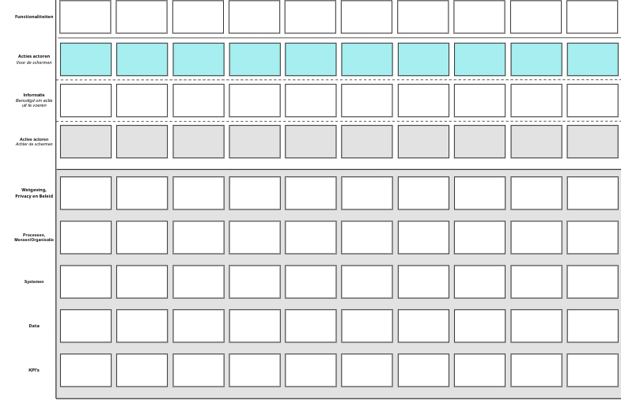
Hoe ziet het er uit?
Klantreis
Horizontaal:
stappen
Service Blueprint
Verticaal:
consequenties
per stap

Slide 16
Planning
 | Activiteit | Planning | Begeleiders | Wie
1 | Sessies voorbereiden
2 | Uitnodigen van deelnemers aan de sessies
3 | Kick-off voor alle betrokkenen - ONLINE
4 | Klantreis sessies (met inwoners, ervaringsdeskundigen en begeleiders) - FYSIEK
5 | Service Blueprint sessies - ONLINE
6 | Terugkoppeling van de resultaten
Voorbeeld

Slide 17
Bedankt voor jullie aandacht! Zijn er nog vragen?

